Slide 1
Master Biologie-Santé UE Microbiologie-Pathologies
Parasitoses cutanées
F. Pagniez

Slide 2
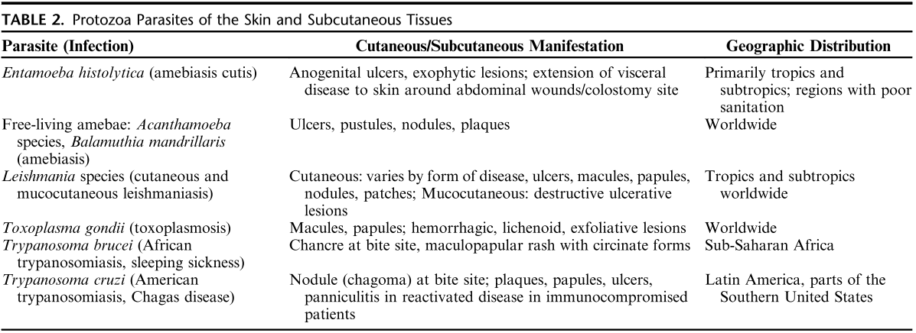
Introduction
Protozoaires, helminthes ou arthropodes
Norgan AP, Pritt BS. Adv Anat Pathol. 2018 Mar;25(2):106-123

Slide 3
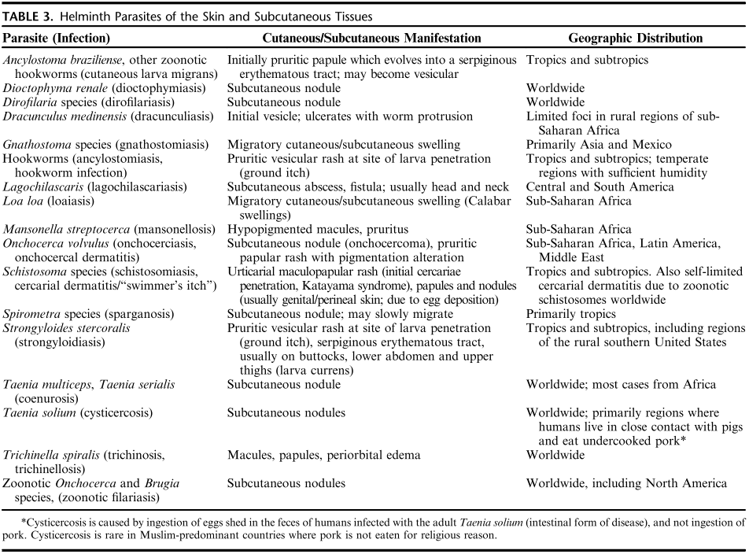
Introduction
Protozoaires, helminthes ou arthropodes
Norgan AP, Pritt BS. Adv Anat Pathol. 2018 Mar;25(2):106-123

Slide 4
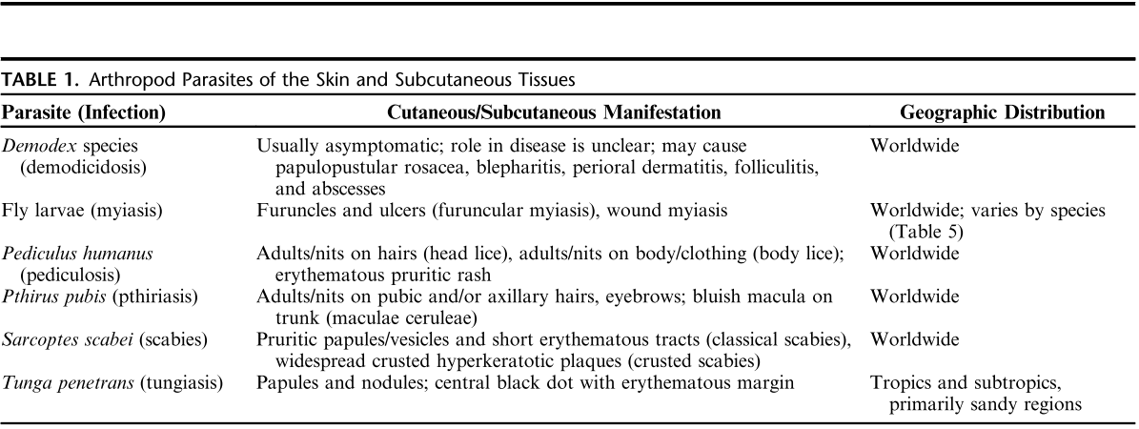
Introduction
Protozoaires, helminthes ou arthropodes
Norgan AP, Pritt BS. Adv Anat Pathol. 2018 Mar;25(2):106-123

Slide 5
Myiases
Superfamille des oestrodiae : oestridae, calliphoridae et sarcophagidae.
Norgan AP, Pritt BS. Adv Anat Pathol. 2018 Mar;25(2):106-123

Slide 6
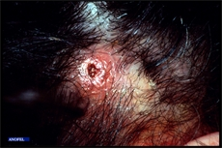
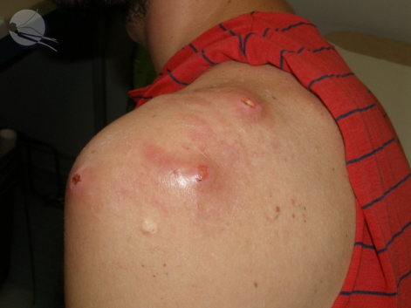
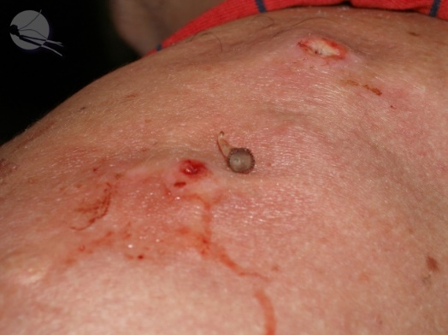
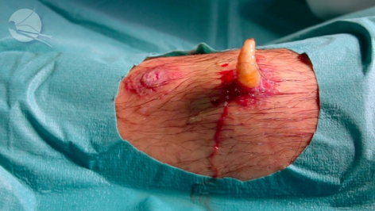
Myiases furonculeuses
Dermatobia hominis
Ver macaque
Amériques
Lésion suppurative, douloureuse et prurigineuse
Surinfection
Traitement : extraction, étouffement

Slide 7
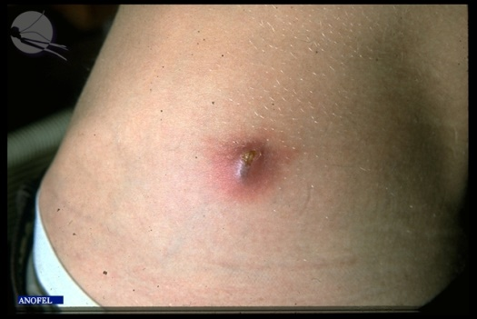
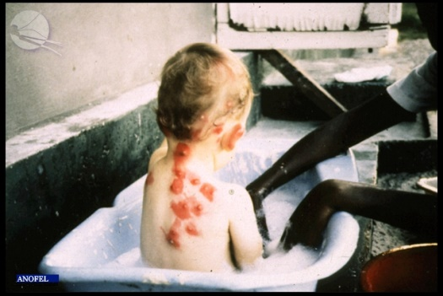
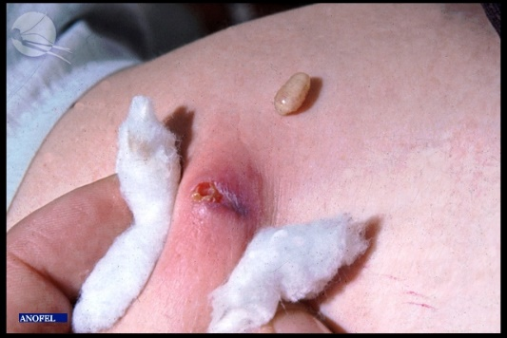
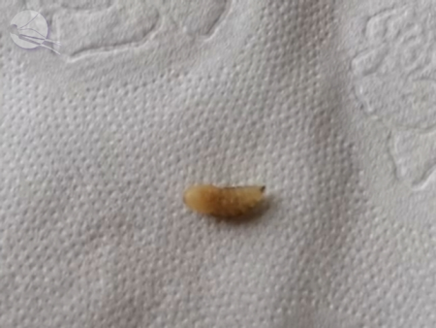
Myiases furonculeuses
Cordyloba anthropophaga
Le ver de Cayor
Afrique tropicale
Séchage vêtements à l’ombre
Exsudats, prurit, adénopathies
Traitement : extraction, étouffement
Prévention : repassage, séchage au soleil

Slide 8
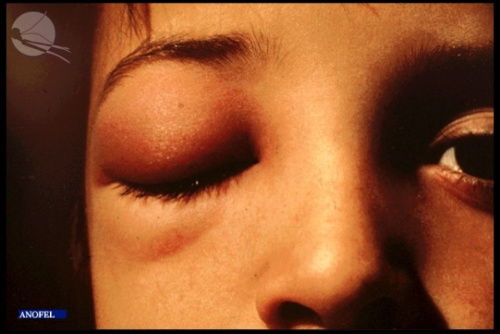
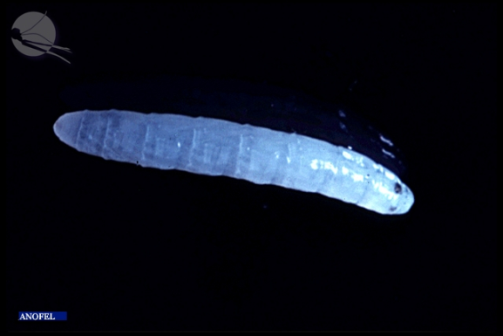
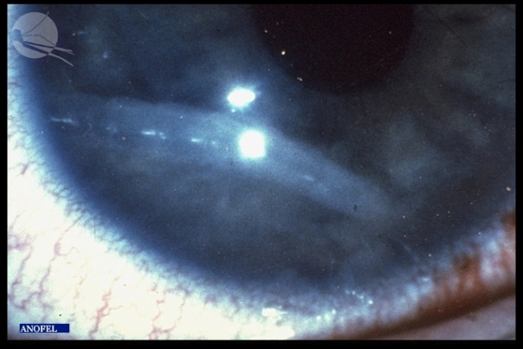
Myiases migrantes
Gastrophyllus spp.
Hypoderma bovis
Bovin hémisphère nord
Eleveurs
Poils/cheveux => peau
Migration sous cutanée profonde
=> tunnel érythémateux
=> furoncle
Traitement : extraction

Slide 9
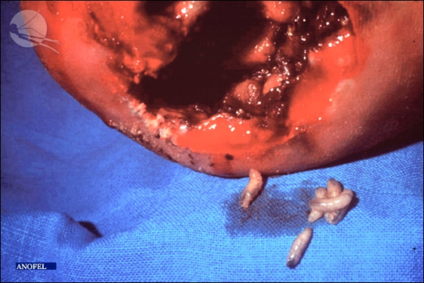
Myiases de plaie
Chrysomya bezziana
Cochliomyia hominivorax
Amériques nord -> Sud (caraïbe, am centrale)
Rares mais gravité ++
Population larve élevée
Lésion malodorante attirante pour adultes
Traitement : chirurgie

Slide 10
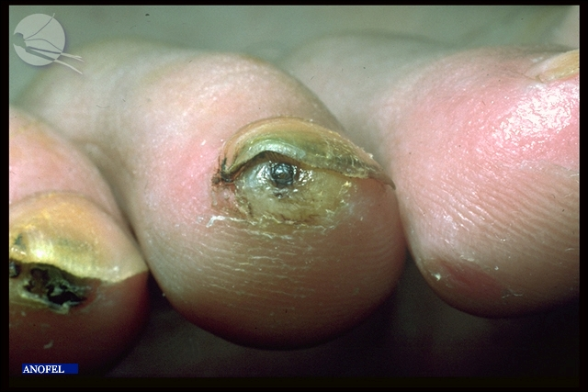
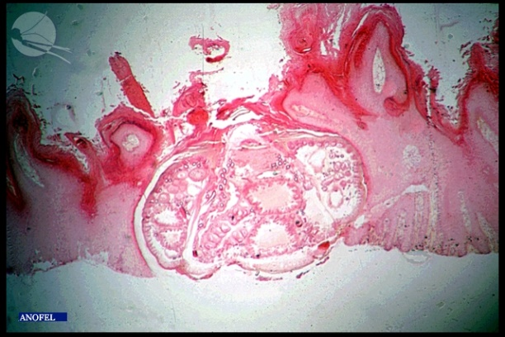
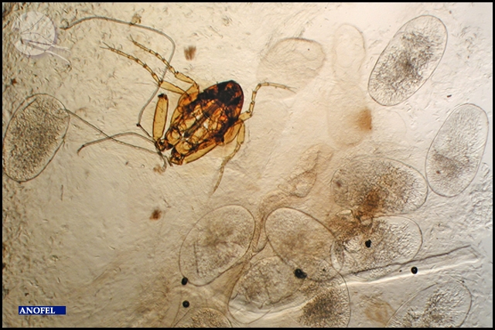
Tungose
Puce chique, Tunga penetrans
Afrique subsaharienne, Amérique sud et caraïbes
Femelle creuse l’épiderme
Plaie ulcérante caractéristique
Formation de cluster
Surinfection
Traitement =
extraction,
dimeticone

Slide 11
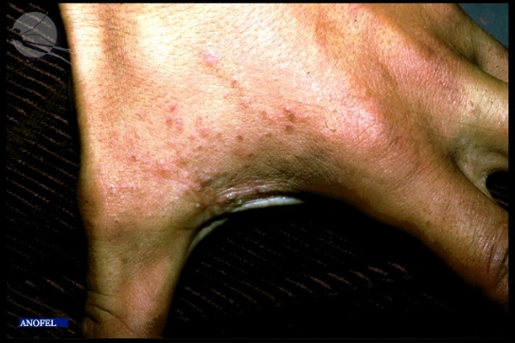
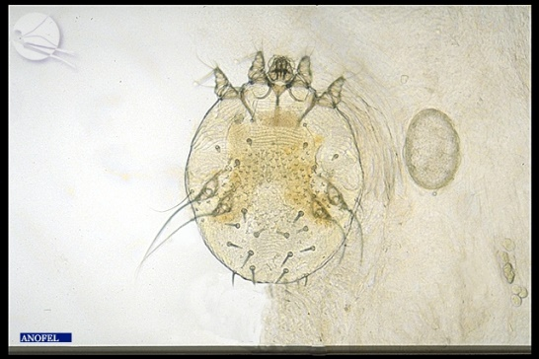
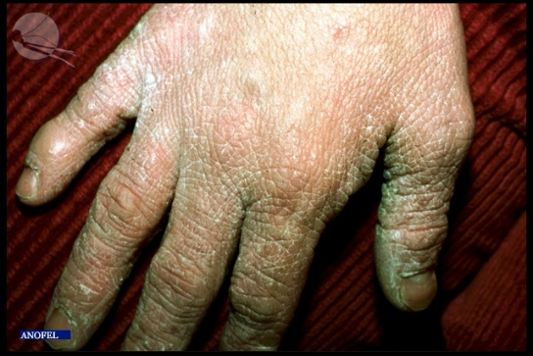
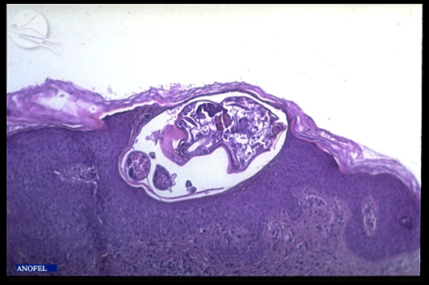
Gale
Sarcoptes sp.
Pathologie
200 millions cas/an
Épidémiologie : surpeuplement/pauvreté
Gale commune # 15 sarcoptes
papules érythémateuses, prurit
Gale profuse > 100
Idem + Hyperkératose, croutes
Galeries
Localisations : mains, poignets…
Notes:
Délai apparition symptômes 4 semaines

Slide 12
Gale
Recherche hôte : chaleur, « odeur » >> CO₂
Pénétration par production liquide enveloppant
Progression avec pattes : « crowling »
Choix de la zone en fonction composition en lipides…
Se nourrit de lymphe, sérum
Aérobie => sortie/entrée galerie

Slide 13
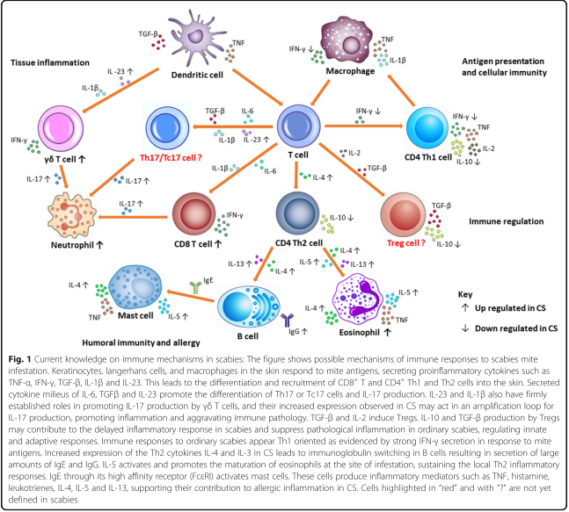
Gale : réponse de l’hôte
Complément
Réponse immune :
Hyperéosinophilie
Mastocytes
PN basophiles
PNN +/-
DC, rôle ?
Ig M, G, A, E
Notes:
Connaissance par analyse d emodèle animaux = problème de transposition car variété sarcoptes +/- inféodés
Éosino +++ => régulation par Il vers TH2
Macrophages peu nombreux
Ig inefficaces

Slide 14
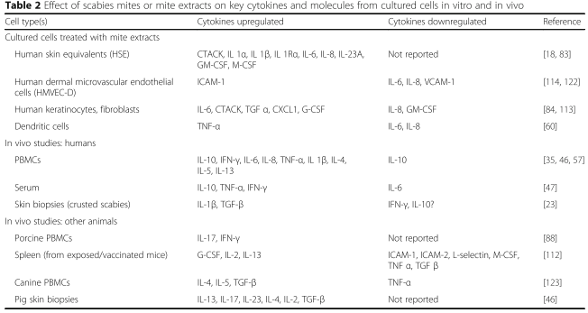
Gale
Réponse immune hôte

Slide 15
Gale
Réponse immune hôte
Notes:
Complément C3 et C4 => inflammation, défense mais quan
Réponse d’abord Th1 puis lentement Th2 => donc symptômes classiques retardés

Slide 16
Gale : échappement
Echappement parasite
SMIPPs et SMS : inactive complément
Secrétions d’inhibiteurs migration macrophages ?
Perte activité des neutrophiles in vitro
IL1-ra
Notes:
SMIPPS : scabies mites inactivated protéases paralogues, dégradation complément, et de l’attaque sur cystéines protéases
SMS : Sarcoptes mites serpins

Slide 17
Gale : prurit
Action directe du parasite
Infection bactérienne
secondaire
Réaction de l’hôte
Notes:
SMIPPS : scabies mites inactivated protéases paralogues, dégradation complément, et de l’attaque sur cystéines protéases
SMS : Sarcoptes mites serpins

Slide 18
Gale
Gale profuse, gale norvégienne
IgE et IgG4 ++
IL5 et IL13 ; IL17/IL20
Complément moins actif
Patient à prédisposition Th2 ?
=> Hyperprolifération sarcopte
Notes:
IL17/IL20 active keratinocytes et fibroblastes

Slide 19
Gale
Implications pour le diagnostic et vaccination
Diagnostic clinique /dermatologique
Traitement classique : Ivermectine, benzoate de benzyle…
Réaction croisée avec autres acariens
Diagnostic :
Sérologie
Homologie acariens : Dermatophagoides farinae…
Apparition Ig lente
Vaccination :
Si réinfestation => Th2
Si préstimulation par extrait => Th1 et protection
Homologie acariens
Forte homologie entre Sarcoptes mais variété hominis diffère des espèces animales

Slide 20
Conclusions
Nombreux parasites => localisation cutanée
Protozoaires, helminthes, arthropodes
Arthropodes; peu de connaissances
Gale : TH2 => gale profuse ?
Prévention voyageurs
Diagnostic sérologique /vaccination ?

